Slide 1
Air Planner
Equipo 3 desarrollo: Mario junquera, German vico Y alejandro Llorente.
Equipo 2 cliente: ELISA COELLO, ALEJANDRO COLMENAREJO, SERGIO LÓPEZ Y CARLOS PALOMO.

Slide 2
Propuesta inicial del cliente
Web de recomendación de vuelos enfocada a jóvenes estudiantes.
Filtro de vuelos basándose en el origen, destino, precio, fecha y escalas a realizar.
Objetivo principal: Aplicación web de diseño cómodo que permita hacer búsquedas de modo sencillo y rápido y una visualización de resultados que facilite la comparación entre vuelos de la manera más optimizada posible.
La aplicación tendrá tres tipos de usuario: Usuario normal, Usuario Registrado y Usuario Premium cada uno con distintas funcionalidades.

Slide 3
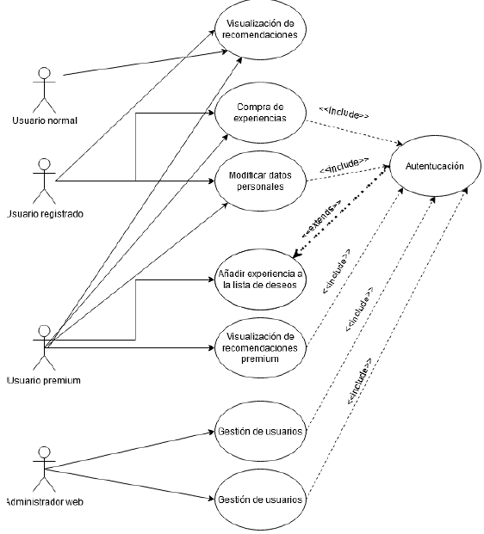
Diagrama de casos de uso
Usuario normal: Puede acceder únicamente a la visualización de recomendaciones.
Usuario registrado: Puede ver las recomendaciones, y comprar las ofertas normales. Su lista de deseos no es persistente y además puede modificar los datos de su perfil.
Usuario premium: Funcionalidades del usuario registrado, con la diferencia de tener una lista de deseos persistente y de poder comprar ofertas premium.
Administrador web: Labores de gestión de los usuarios.

Slide 4
Requisitos funcionales
RF1. El usuario debe de poder registrarse en la aplicación
RF2. El usuario que acceda como usuario normal no podrá acceder a la sección de compra.
RF3. El usuario que tenga cuenta debe poder comprar el viaje recomendado por la aplicación.
RF4. Todos los usuarios deben poder buscar en la aplicación viajes según los filtros descritos en la descripción del producto.
RF5. Todos los usuarios pueden hacer las búsquedas que consideren oportunas.
RF6. Los usuarios registrados podrán guardar las búsquedas de viajes para verlas en un futuro.
RF7. Los usuarios registrados tendrán sugerencias según las búsquedas que hayan hecho.
RF8. Los usuarios podrán comparar las búsquedas que hagan.
RF9. Los usuarios premium tendrán acceso a recomendaciones premium.
RF10. Los usuarios registrados podrán comprar los viajes directamente desde la aplicación.

Slide 5
Requisitos no funcionales
RNF1. Los intentos fallidos de acceso se tienen que notificar al usuario.
RNF2. La aplicación debería estar adaptada al tipo de pantalla desde el que se ejecute.
RNF3. Los resultados de la búsqueda aparezcan en orden ascendente/descendente según el criterio elegido por el usuario.
RNF4. Las sugerencias dadas por la aplicación tienen que corresponderse con las búsquedas más recientes del usuario.
RNF5. La aplicación debería soportar mil usuarios conectados.
RNF6. El sistema debería notificar mensajes de error en caso de que estos se llegarán a dar.

Slide 6
Propuesta desarrolladores
Tras una reunión con el cliente se acordaron los siguientes cambios en la propuesta principal:
La visualización de recomendaciones premium se englobará dentro de visualización de recomendaciones, y todos los usuarios podrán ver las ofertas normales y premium. Por lo tanto, no hay una sección de visualización de recomendaciones premium como tal.
Para mayor claridad, se cambia el nombre a los tipos de usuario que hay, ahora contamos con estos tipos de usuario:
Invitado: Funciones del usuario sin registrar
Normal: Funciones del usuario registrado
Premium: Funciones de usuario premium

Slide 7
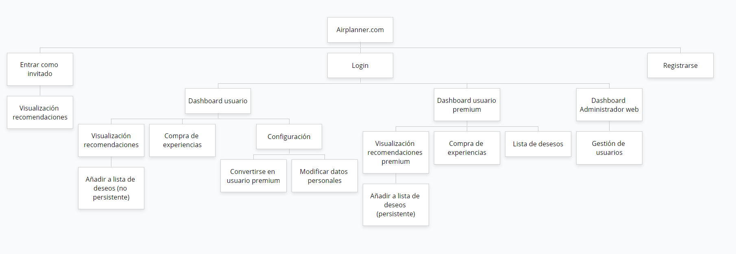
Sitemap

Slide 8
Cambios Sitemap
En la implementación final de la aplicación se han prescindido de las siguientes secciones:
Dashboard Administrador Web
Modificar datos personales
Compra de experiencias, que se realiza directamente dentro de la lista de deseos.
Por lo tanto, estos cambios repercuten en los wireframes.

Slide 9
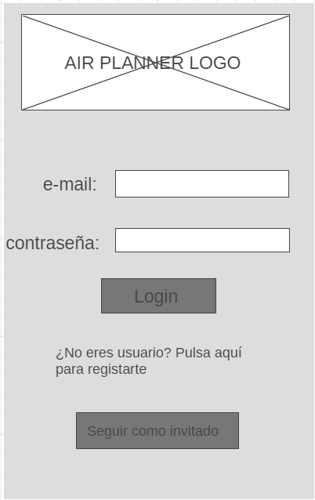
Wireframes
Pantalla login:

Slide 10
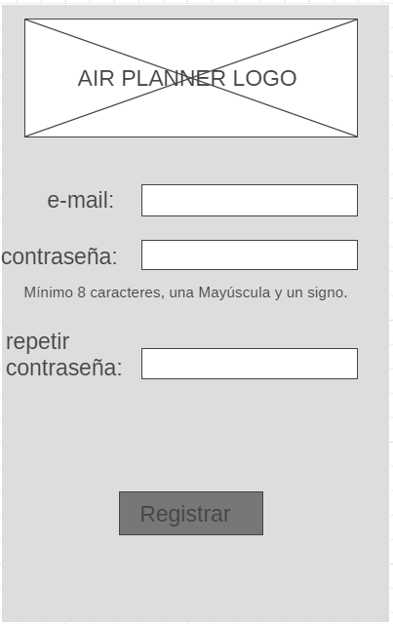
Wireframes
Pantalla de registro:

Slide 11
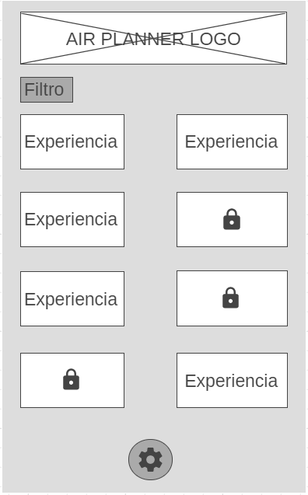
Wireframes
Pantalla Visualización de Recomendaciones Invitado.

Slide 12
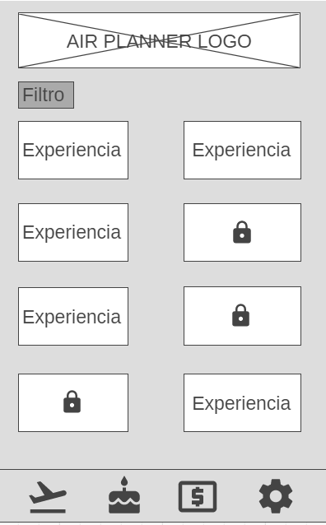
Wireframes
Dashboard Usuario:

Slide 13
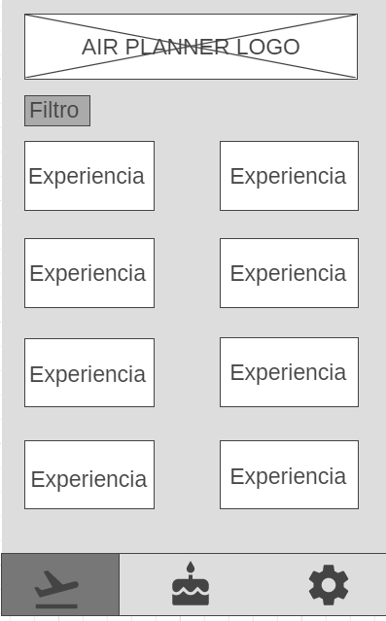
Wireframes
Dashboard Usuario Premium

Slide 14
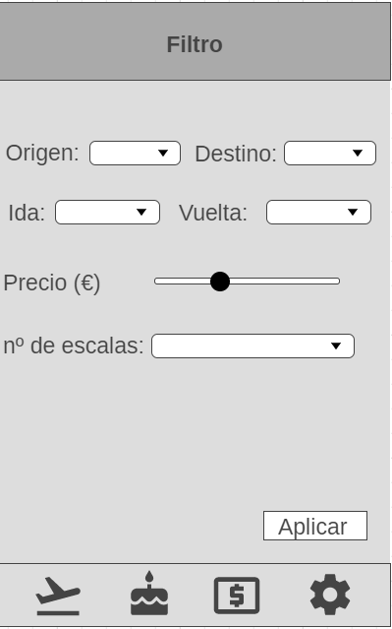
Wireframes
Filtro:

Slide 15
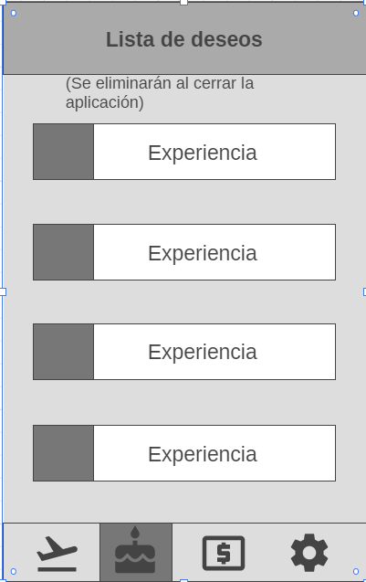
Wireframes
Lista de deseos Usuario:

Slide 16
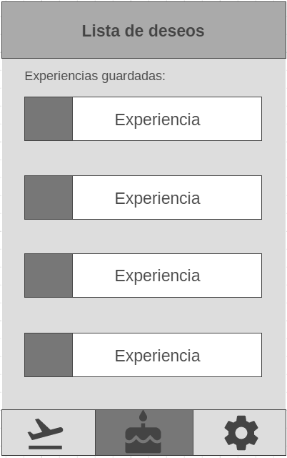
Wireframes
Lista de deseos Premium:

Slide 17
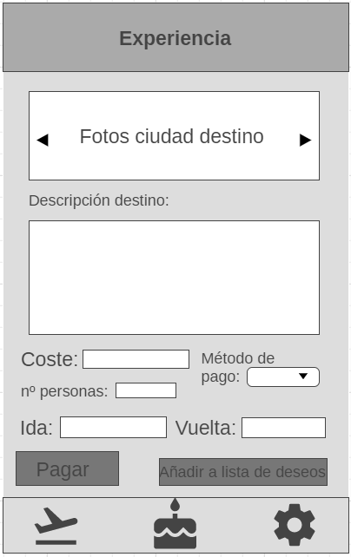
Wireframes
Compra de experiencias premium:

Slide 18
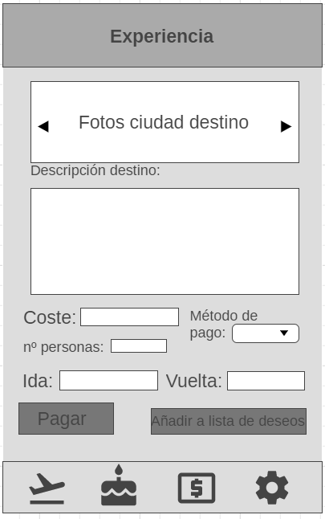
Wireframes
Compra de experiencia de usuario:

Slide 19
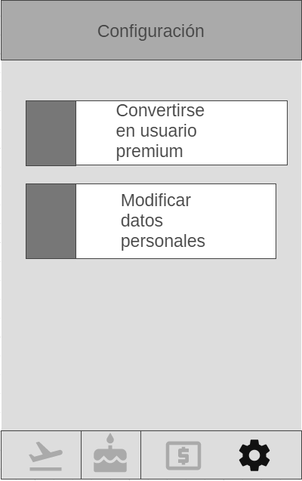
Wireframes
Configuración usuario:

Slide 20
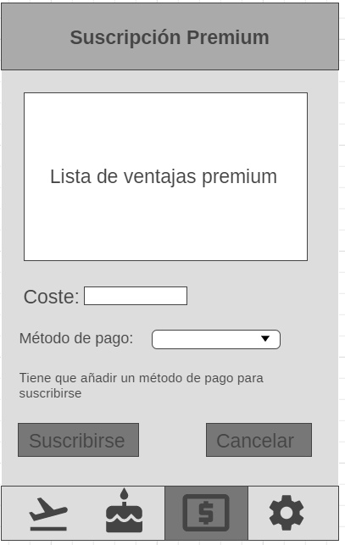
Wireframes
Convertirse en usuario premium:

Slide 21
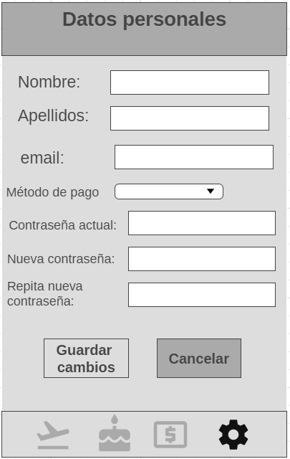
Wireframes
Modificar Datos Personales:

Slide 22
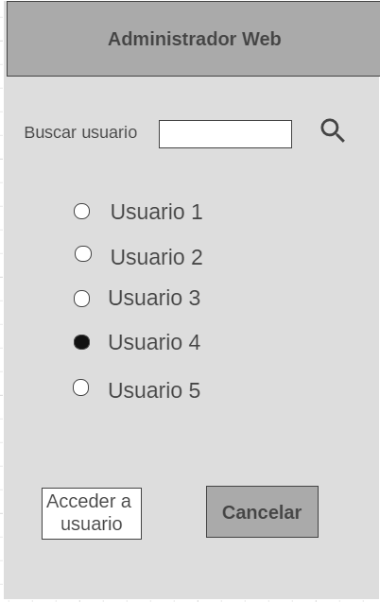
Wireframes
Administrador web – Gestión usuarios

Slide 23
DEMO DE LA APLICACIÓN
Para importar y que se pueda ejecutar el proyecto con Eclipse Enterprise Edition seguir las siguientes instrucciones:
File -> import
Seleccionar Git -> Proyects from Git
Clone URI, en URI, copiar dirección del repositorio: "https://github.com/Alejandro49/AirPlanner.git"
En branch Selection dejar rama master predeterminada ->Next
En Local Destination, seleccionar carpeta que quieres que sea la carpeta del proyecto ->Next
Select a wizard to use for importing projects: Seleccionar Import using the New Project Wizard -> Finish
Select Wizard: Carpeta /Web/Dynamic Web Project -> Next Seleccionar carpeta padre del proyecto y poner nombre al proyecto (Nombrar igual que el proyecto)
Java Next
Web Module Context root: AirPlannerApp Content directory: WebContent Marcar casilla para generarl el web.xml automaticamente -> Finish

Slide 24
Validación de requisitos
Requisitos funcionales:
RF1. El usuario debe de poder registrarse en la aplicación.
Requisito cumplido.
RF2. El usuario que acceda como usuario normal no podrá acceder a la sección de compra.
Se ha cumplido el requisito. Aclaración del requisito: el usuario normal toma el nombre de usuario invitado en la aplicación
RF3. El usuario que tenga cuenta debe poder comprar el viaje recomendado por la aplicación.
Se ha cumplido el requisito.
RF4. Todos los usuarios deben poder buscar en la aplicación viajes según los filtros descritos en la descripción del producto.
Se ha cumplido el requisito.
RF5. Todos los usuarios pueden hacer las búsquedas que consideren oportunas.
Se ha cumplido el requisito.
RF6. Los usuarios registrados podrán guardar las búsquedas de viajes para verlas en un futuro.
Si que se guardan los vuelos en la lista de deseos, pero al usuario normal le duran hasta que hace logout. Al usuario premium si se le guarda de forma persistente

Slide 25
Validación de requisitos
RF7. Los usuarios registrados tendrán sugerencias según las búsquedas que hayan hecho.
No se ha cumplido el requisito, no ha sido posible cumplirlo en el plazo especificado de entrega, se requería de más tiempo para implementarlo.
RF8. Los usuarios podrán comparar las búsquedas que hagan.
Se ha cumplido el requisito.
RF9. Los usuarios premium tendrán acceso a recomendaciones premium.
Se ha cumplido el requisito ( Por acceso acordamos que se refiere a compra)
RF10. Los usuarios registrados podrán comprar los viajes directamente desde la aplicación.
Se ha cumplido el requisito.

Slide 26
Validación de requisitos
Requisitos no funcionales:
RNF1. Los intentos fallidos de acceso se tienen que notificar al usuario.
Se ha cumplido el requisito.
RNF2. La aplicación debería estar adaptada al tipo de pantalla desde el que se ejecute.
Se ha cumplido el requisito.
RNF3. Los resultados de la búsqueda aparezcan en orden ascendente/descendente según el criterio elegido por el usuario.
No se ha cumplido este requisito
RNF4. Las sugerencias dadas por la aplicación tienen que corresponderse con las búsquedas más recientes del usuario.
No se ha cumplido este requisito
RNF5. La aplicación debería soportar mil usuarios conectados.
Realmente no podemos probar que este cumplido el requisito, no hemos hecho un test de prestaciones.
RNF6. El sistema debería notificar mensajes de error en caso de que estos se llegarán a dar.
Se ha cumplido el requisito.

Slide 27

¿Alguna Pregunta?

